Slide 1
主持单位：

Slide 3
第三章 投影的基本知识

Slide 4
正投影图的投影特点

Slide 5
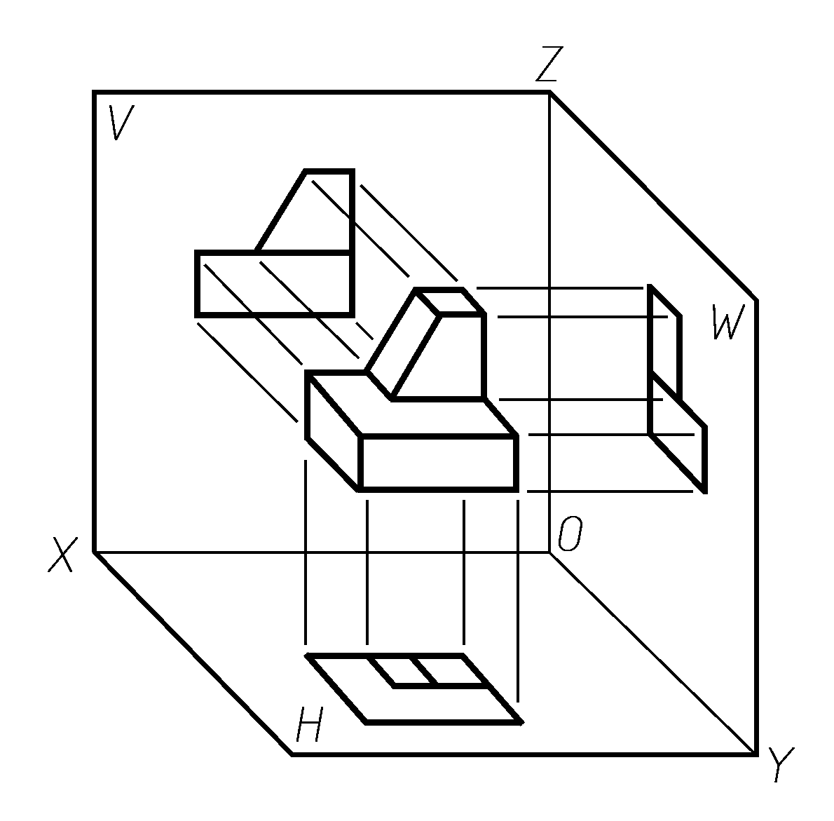
3.2正投影及其特性
二、正投影图的投影特点
一、图板
正面图反映形体的上、下和左、右，不反映前、后；
平面图反映形体的前、后和左、右，不反映上、下；
侧面图反映形体的上、下和前、后，不反映左、右。

Slide 6
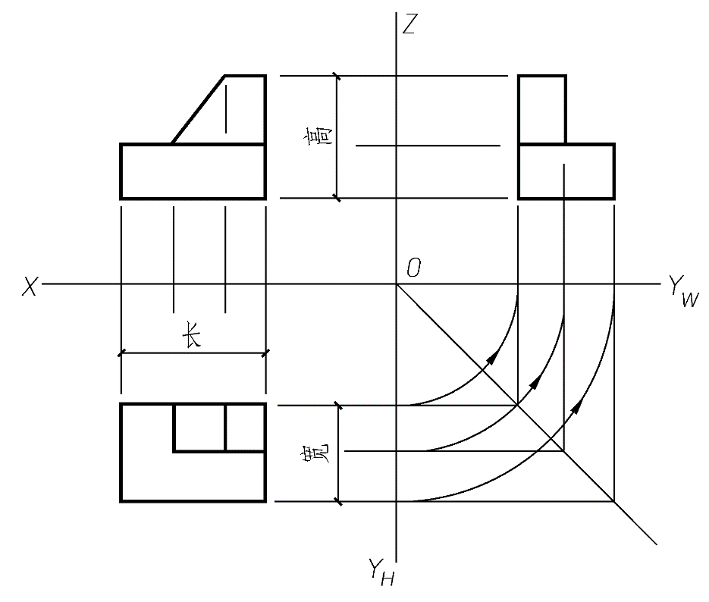
3.2正投影及其特性
一、图板
二、正投影图的投影特点
正面图与平面图长对正；
正面图与侧面图高平齐；
平面图与侧面图宽相等。

Slide 7
知识点学习
谢谢观看

